Slide 1

Seminar rup
Nhóm: TMT
Thành viên: + Phan Văn Tiến – 16521234
+ Huỳnh Trung Tấn – 16521073
+ Hoàng Anh Minh - 16521558
Notes:
NOTE:
To change the image on this slide, select the picture and delete it. Then click the Pictures icon in the placeholder to insert your own image.

Slide 2
Giới thiệu
RUP: Viết tắt của Rational Unified Process hay còn gọi là Tiến trình hợp nhất được phát triển bởi hãng IBM
Tiến trình này yêu cầu việc phát triển ứng dụng một cách chặt chẽ và nghiêm ngặt với việc đưa ra các mẫu được thực hiện nhanh chóng qua các cuộc làm việc với khách hàng và nhóm dự án, việc lập kế hoạch và đưa ra các chức năng hệ thống một cách tích cực. Kết quả sẽ đưa ra một ứng dụng đáp ứng các yêu cầu của người sử dụng và giúp cho quá trình lên kế hoạch và thực thi nhanh chóng.

Slide 3
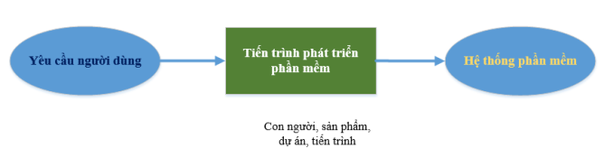
Tiến trình hợp nhất là gì?
Là một quá trình phát triển phần mềm hướng đối tượng.
Một tập hợp các hoạt động để chuyển yêu cầu người sử dụng thành một hệ thống phần mềm
Một khung làm việc chung với nhiều người tham gia.
Dựa trên các thành phần và kết nối thông qua giao diện
Sử dụng công cụ UML.

Slide 4
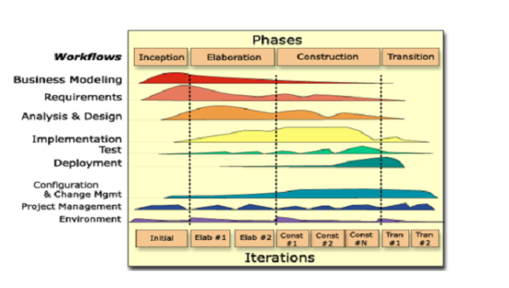
Quy trình sản xuất phần mềm RUP
Tiến trình hợp nhất (Rational Unified Process–RUP) phát triển phần mềm lặp qua 4 pha. Trong mỗi một pha, các hoạt động và luồng dự liệu chính của pha đó sẽ dược thực hiện.
Các pha của RUP

Slide 5
Quy trình sản xuất phần mềm RUP
Tiến trình của Rup chia thành 4 pha :Pha khởi đầu – Inception
Pha xây dựng phác thảo - Elaboration
Pha xây dựng – Construction
Pha chuyển giao - Transition
Phân biệt giữa các pha là các cột mốc (Milestone) đánh dấu sự kết thúc của mỗi pha. Ở mỗi giai đoạn lại chia thành các bước lặp (Iteration), kết thúc mỗi bước lặp tạo ra một sản phẩm có thể vận hành được.
Tiến trình hợp nhất có các đặc trưng cơ bản như sau :
- Điều khiển bởi ca sử dụng – Use case
- Lấy kiến trúc làm trọng tâm
- Lặp tăng dần

Slide 6
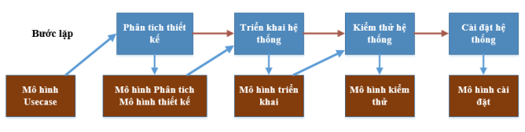
Quy trình sản xuất phần mềm RUP
Mô tả luồng công việc tại mỗi bước lặp :
Mô tả các bước thực hiện tại mỗi bước lặp

Slide 7
Các hoạt động chính trong các pha
I. Các hoạt động trong pha khởi đầu (Inception)

Slide 8
Các hoạt động trong pha khởi đầu (Inception)
Trong pha khởi đầu các công việc chính cần thực hiện như sau :
Mô hình hoá nghiệp vụ.
Các yêu cầu.
Phân tích và thiết kế.
Sau đây sẽ mô tả chi tiết về các hoạt động này:

Slide 9
Các hoạt động trong pha khởi đầu (Inception)
a. Mô hình hóa nghiệp vụ Hoạt động này là việc thu thập các thông tin hoạt động cụ thể nhằm sinh ra các tài liệu sau: Mô hình ca sử dụng –use case - nghiệp vụ.
Các đặc tả nghiệp vụ bổ sung.
Mô hình nghiệp vụ.
Các trường hợp sử dụng nghiệp vụ.
Thực hiện của ca sử dụng.
Các thực thể nghiệp vụ.
Các thao tác.
Tổ chức các đơn vị .

Slide 10
Các hoạt động trong pha khởi đầu (Inception)
b. Các yêu cầu
Yêu cầu của các bên tham gia.
Tài liệu tầm nhìn dự án.
Mô hình các ca hợp sử dụng.
Qui ước từ vựng để sử dụng thống nhất trong tài liệu.
Các chỉ dẫn bổ sung.
Các thuộc tính yêu cầu.
Các ca hợp sử dụng.
Các gói (package) ca hợp sử dụng.
Các tác nhân con người (thao tác viên với hệ thống). Các mẫu giao diện người sử dụng.
Các mô tả trường hợp sử dụng. Các lớp biên. Tài liệu về kiến trúc phần mềm.

Slide 11
Các hoạt động chính trong các pha
II. Các hoạt động trong pha xây dựng phác thảo (Elaboration)

Slide 12
Các hoạt động trong pha xây dựng phác thảo (Elaboration)
Các hoạt động cơ bản trong pha này là hoạt động phân tích và thiết kế. Các tài liệu sau đây được sinh ra :
Mô hình phân tích
Mô hình thiết kế
Giao diện / Tín hiệu/ Sự kiện.
Giao thức.
Tài liệu kiến trúc phần mềm đã được chỉnh đổi.
Trạng thái.
Gói Thiết kế.
Tài liệu thực hiện của ca sử dụng. Thiết kế lớp.
Phân tích các lớp. Thiết kế các hệ thống con. Đóng gói. Mô hình dữ liệu.

Slide 13
Các hoạt động chính trong các pha
III. Các hoạt đông trong pha xây dựng (Construction)

Slide 14
Các hoạt đông trong pha xây dựng (Construction)
Trong pha này cần thực hiện 2 hoạt động chính bao gồm :
Thực hiện (Implementation)
Kiểm tra (Test)
Sau đây sẽ mô tả chi tiết của 2 hoạt động này : a. Thực hiện (Implementation) Các hoạt động hệ thống ở mức thấp nhất : các thành phần và sự tích hợp giữa chúng.
Mô hình thực hiện.
Kế hoạch tích hợp.
Thành phần (Component ).
Việc thực hiện các hệ thống con.

Slide 15
Các hoạt đông trong pha xây dựng (Construction)
b. Kiểm tra (Test) Các tài liệu sau đây được sử dụng trong hoạt động này.
Kế hoạch test.
Mô hình tải công việc.
Kiểm tra các ca sử dụng.
Các thủ tục test
Mô hình test.
Các chương trình test.
Test các gói và lớp.
Test các hệ thống con và các thành phần

Slide 16
Các hoạt động chính trong các pha
IV. Các hoạt động trong pha chuyển giao (Transition)

Slide 17
Các hoạt động trong pha chuyển giao (Transition)
Các hoạt động trong pha này bao gồm :
Kế hoạch triển khai.
Các tài liệu phát hành.
Tài liệu hỗ trợ, hướng dẫn khách hàng cuối.
Tài liệu cài đặt.
Tài liệu đào tạo.

Slide 18


